Slide 1
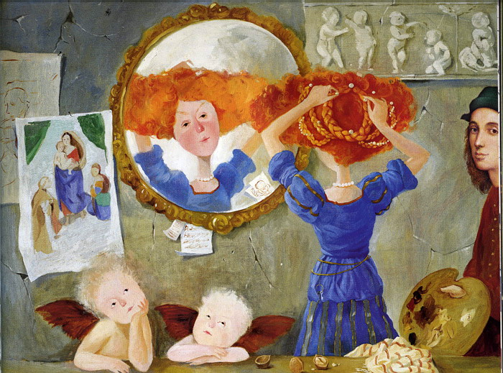
Презентация на тему: Искусство Высокого возрождения.
Рафаэль Санти
Подготовила:
Ученица 8-А класса
Гимназии имени Н.Трублаини
Г.Ровенёк
Григор Татьяна

Slide 2
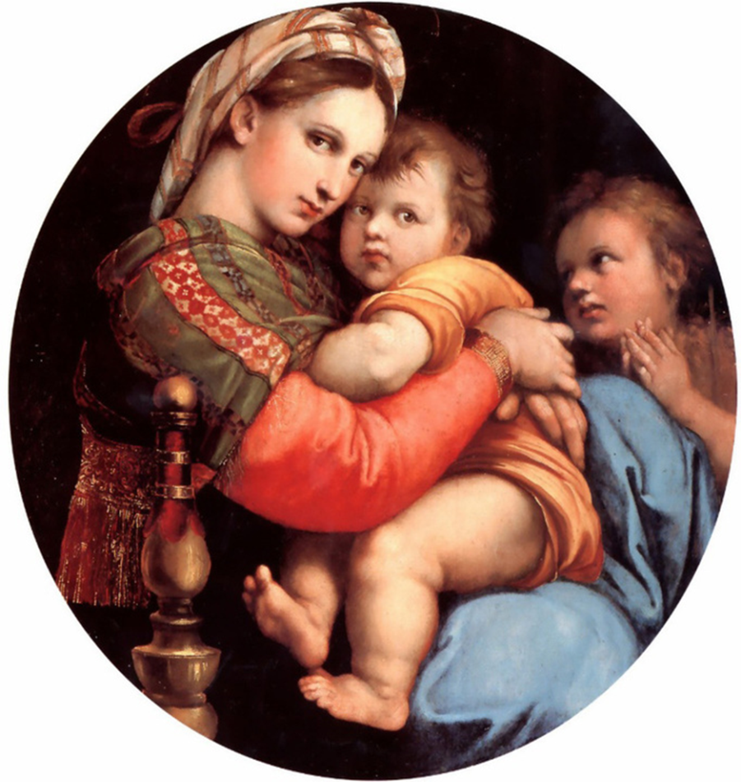
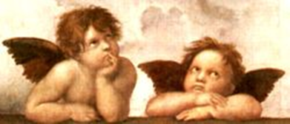
План презентации
1.Рафаэль Санти
2.Картины художника
3.Обучение
4.Форнарина
5.Другие работы художника
6.Три грации
7.Мадонна с младенцем и Иоанном крестителем
8.Триумф Галатеи
9.Эпитафия
10.Диспута
11.Выводы
12.Литература

Slide 3
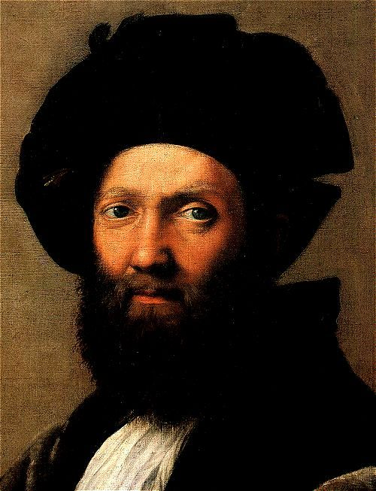
Рафаэль Санти
(итал. Raffaello Santi, Raffaello Sanzio, Rafael, Raffael da Urbino, Raffaello Santi, Rafaelo; 28 марта 1483 — 6 апреля 1520) — итальянский живописец, график и архитектор, представитель флорентийской школы. Сын живописца Джованни Санти. Один из крупнейших представителей искусства Высокого Возрождения.

Slide 4
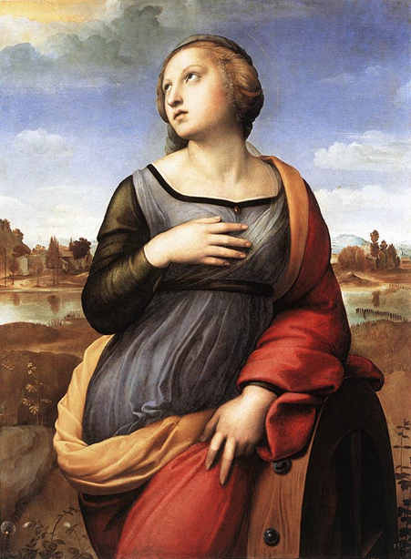
Кртины художника
Для его картин характерна подчеркнутая сбалансированность и гармоничность целого, уравновешенность композиции, размеренность ритма и деликатное использование возможностей цвета. Безупречное владение линией и умение обобщать и выделять главное сделало Рафаэля одним из самых выдающихся рисовальщиков всех времен.

Slide 5
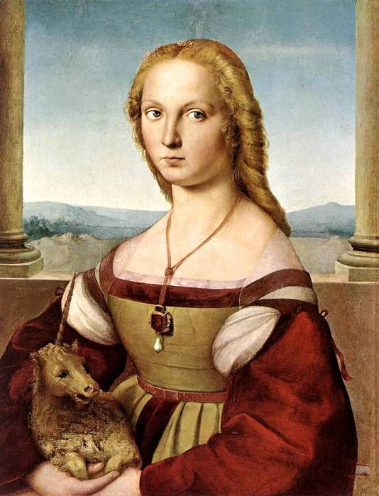
Обучение
Рафаэль прошёл первоначальную художественную выучку в Умбрии у своего отца Джованни Санти, но уже в юном возрасте оказался в мастерской выдающегося художника
Пьетро Перуджино. Сначала Рафаэль опирался на опыт Перуджино, позднее поочередно - на находки Леонардо, Фра Бартоломео, Микеланджело

Slide 6
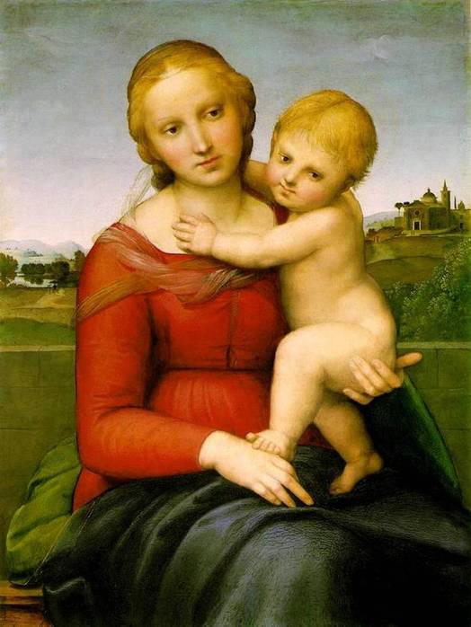
Форнарина
Возлюбленная и натурщица — полулегендарная дочь булочника римлянка Форнарина.

Slide 7
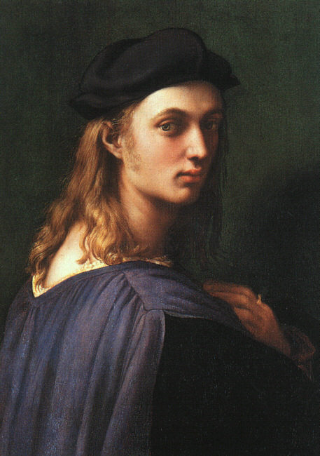
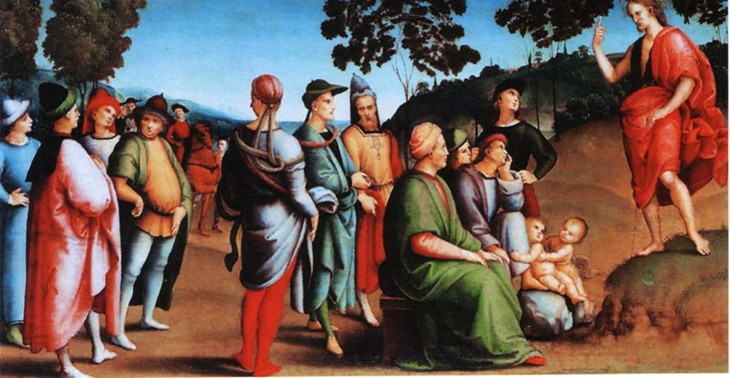
Другие работы художника

Slide 8
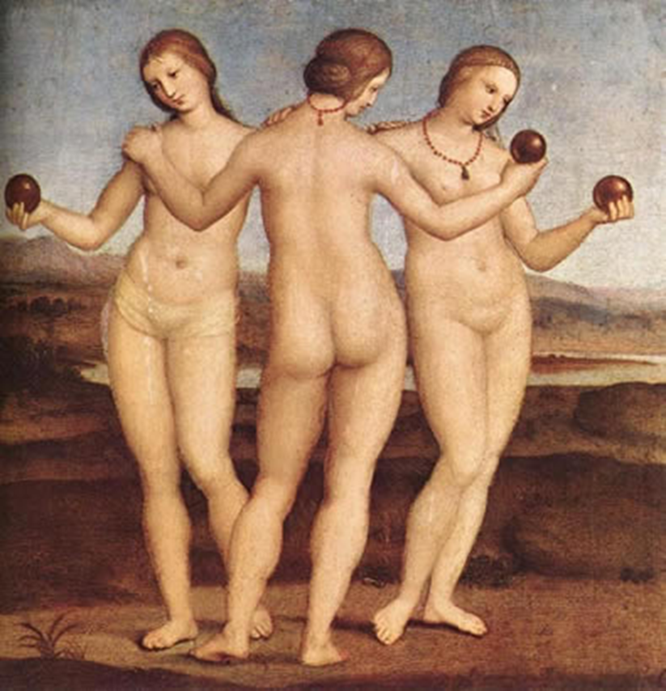
Три грации
Грации, в римской мифологии (в древнегреческой - хариты) благодетельные богини, олицетворяющие радостное, доброе и вечно юное начало жизни, дочери Юпитера, нимф и богинь.
Имена граций (харит), их происхождение и число в разных мифах различны.
В древние времена богинь изображали в ниспадающих мягкими складками хитонах,
а позднее - обнаженными, чтобы ничто не скрывало их прелестей.

Slide 9
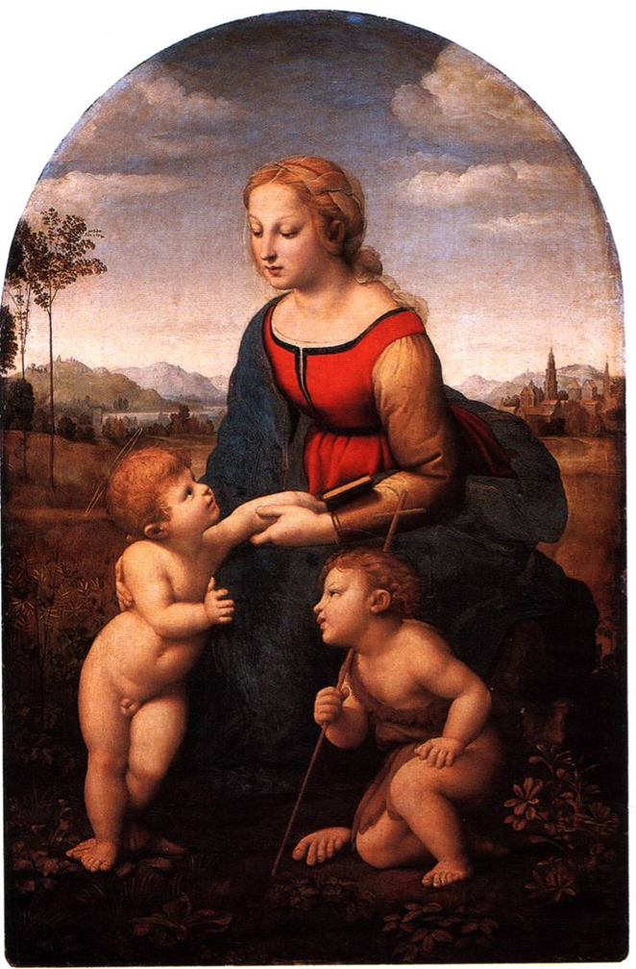
Мадонна с Младенцем и святым Иоанном Крестителем

Slide 10
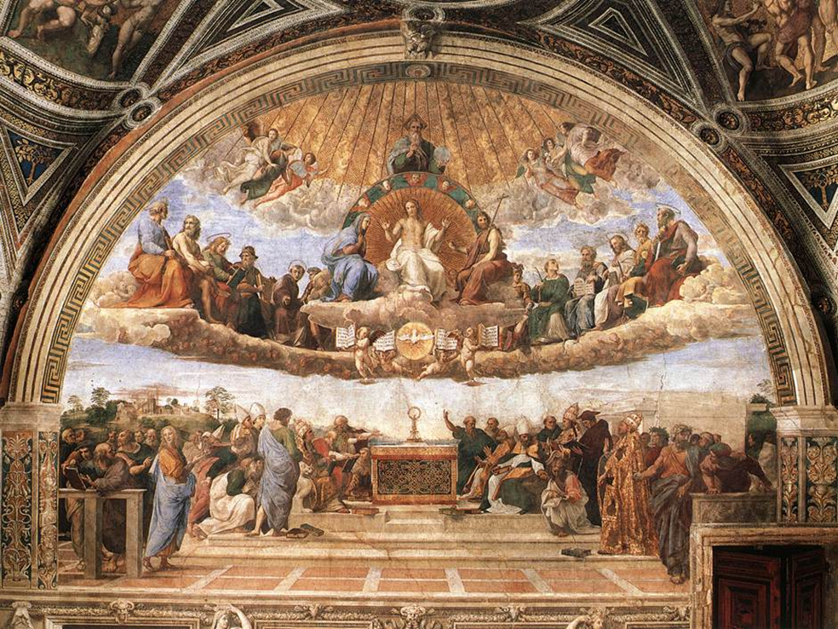
Диспута

Slide 11
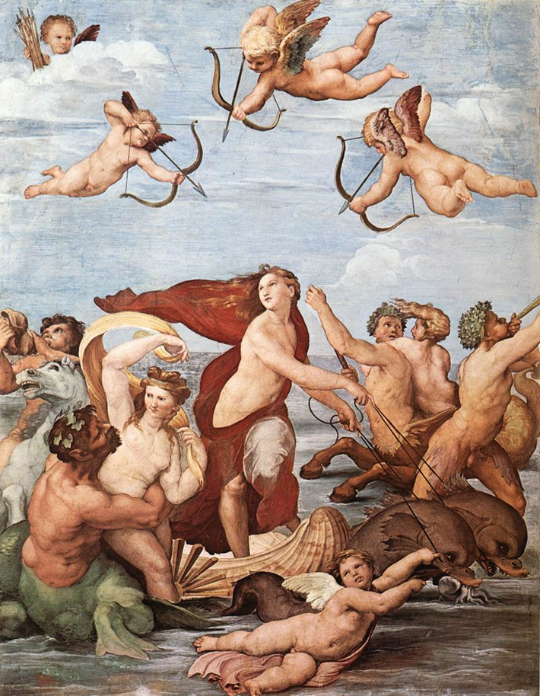
Триумф Галатеи

Slide 12
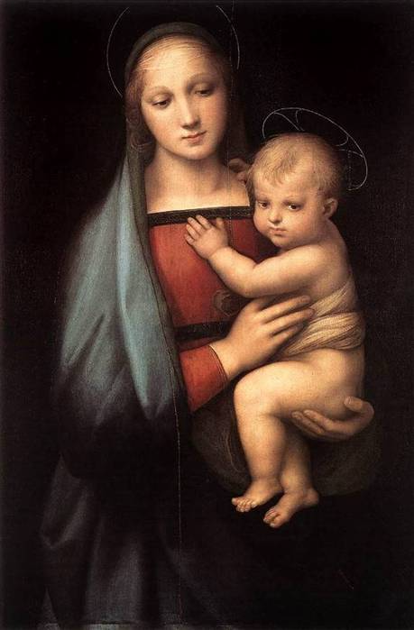
Эпитафия
После смерти Рафаэля, его современник Бембо написал следующую эпитафию: «Здесь лежит Рафаэль, кем опасалась Природа стать побеждённой навек и умереть вместе с ним…»

Slide 13
Выводы
Рафаэль прожил всего 37 лет, но успел создать так много и оставил такие непревзойденные шедевры, что его самого называют Божественным, а период, когда он жил и работал,- эпохой Рафаэля.
Любимым образом мастера была Мадонна- воплощение материнской верности и любви.
Некоторым из своих персонажей Рафаэль придал черты своих современников.

Slide 14
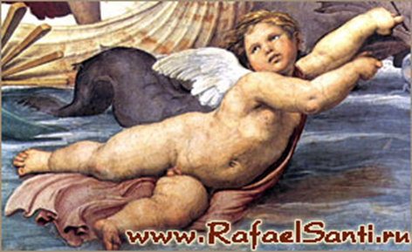
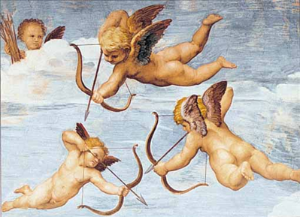
Литература
www.liveinternet.ru/ users/2010239/post62940960/
Википедия
www.plastilin.net/pict/pazli/09656.jpg
www.museum-online.ru/.../Raffael_Santi
www.starat.narod.ru/pictures/rafael/main

